Slide 1
查询与JQL
方聪 2020-04-11

Slide 2
查询方式
1. sql查询
2. mongo 查询
3. neo4j cypher查询
思考：如何 查询一台名称为 ssg229 并且ip是192.168.1.229的防火墙设备呢？
sql查询 select * from nap_device where name = 'ssg229' and ip = '192.168.1.229'
mongo 查询 db. nap_device.find({'name': 'ssg229','ip':'192.168.1.229'})
neo4j cypher查询 match (n: Firewall) where n.name = 'ssg229' and n.ip = '192.168.1.229' return n

Slide 3
挑战
各个产品的语法不统一：
不同数据库有不同的查询方式，在做数据查询和筛选的时候，需要对不同数据源拼写不同的查询语句
重复代码编写
在编写完筛选设备的查询代码后,又想筛选工单的查询代码，又得拼写一次sql

Slide 4
解决方案
定义一种通用的查询语法
解析查询语法并生成语法树
对其进行建模
提供翻译成不同类型语句的方法

Slide 5
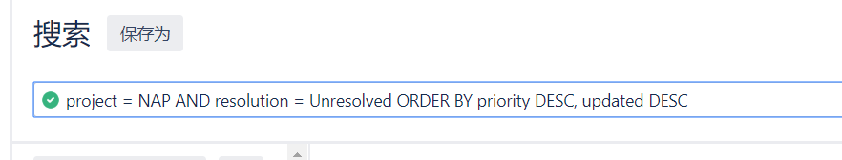
jql
不要重复造轮子，对于查询语法来说，JQL是优质的选择
JIRA的高级搜索功能使用了自带的JQL查询语言，有点类似于SQL的语法，但是做了扩充和简化。通过简单的key +操作符+value即可完成搜索
具体的使用方式可以在jira里面体验

Slide 6
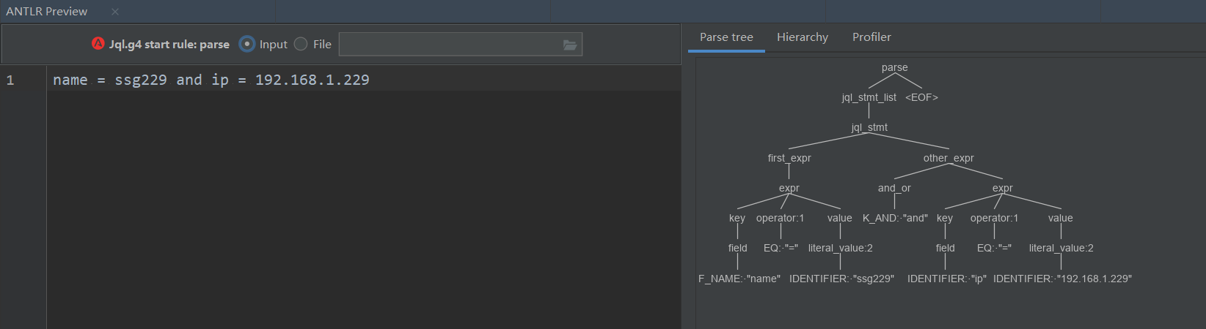
解析 ANTLR (ANother Tool for Language Recognition) 是一个强大的解析器的生成器，可以用来读取、处理、执行或翻译结构化文本或二进制文件。他被广泛用来构建语言，工具和框架。ANTLR可以从语法上来生成一个可以构建和遍历解析树的解析器。
ANTLR 通过编写类似于正则的词法规则和语法规则来匹配文本，当我们输入文本并且符合jql语法则会生成语法树，若不符合则抛出异常，下图是搜索name等于ssg229并且ip等于192.168.1.229的jql语法

Slide 7
建模
得到了解析的语法树之后，我们可以遍历树的节点得到所需要的值，再对它进行建模。
解决思路：
通过观察,一条查询语句都可以抽象成为 对象(表名或者文档名) + 查询条件集合 + 排序
查询条件又可以抽象成 key + 操作符 + value 的结构
建立模型之后，我们在对模型进行翻译成不同的查询语句进行查询

Slide 8
翻译
然后在抽象模型里提供翻译成不同查询语句的方法
toSql();
toMongo();
toCypher();
JQL语法： name = ssg229 and ip = 192.168.1.229
sql查询: select * from nap_device where name = 'ssg229' and ip = '192.168.1.229'
mongo 查询: db.nap_device.find({'name':'ssg229','ip':'192.168.1.229'})
neo4j cypher查询: match (n: Firewall) where n.name = 'ssg229' and n.ip = '192.168.1.229' return n

Slide 9
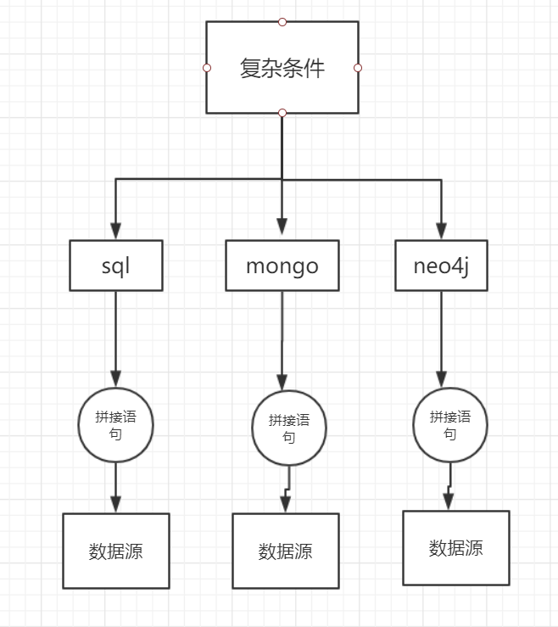
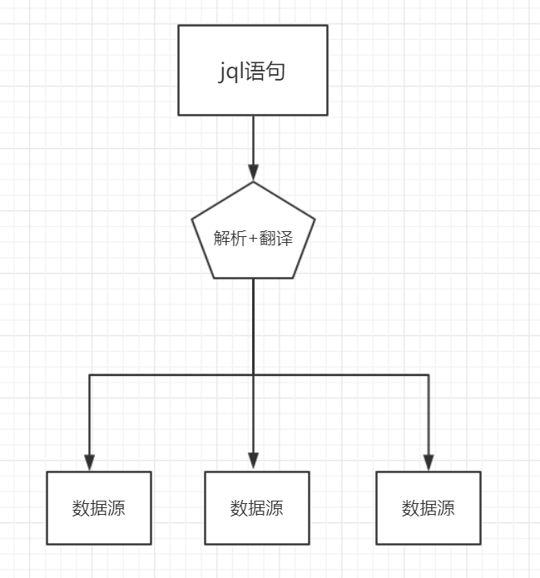
开发流程
现在
以前

Slide 10
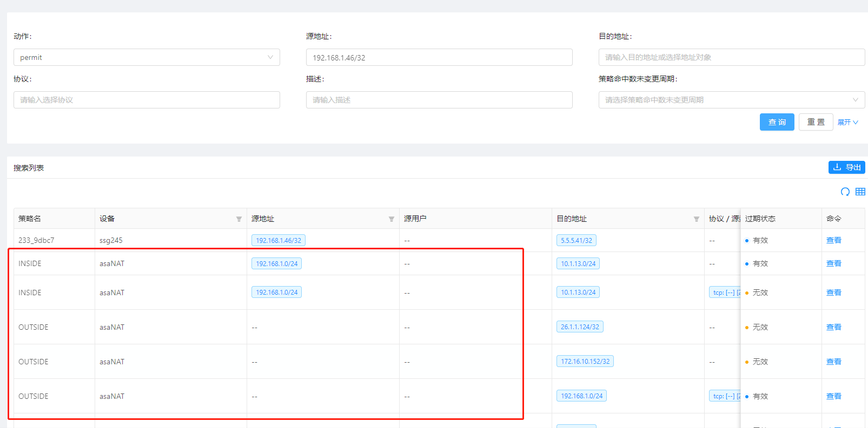
策略搜索
目前的策略搜索:
存在的问题:
1. 地址操作符的语义不明，需要点击展开按钮进行选取，并且不便于理解

Slide 11
解决方案:
使用jql查询十分的直观，源地址和操作符 语义明确
action = permit and source = 192.168.1.46

Slide 12
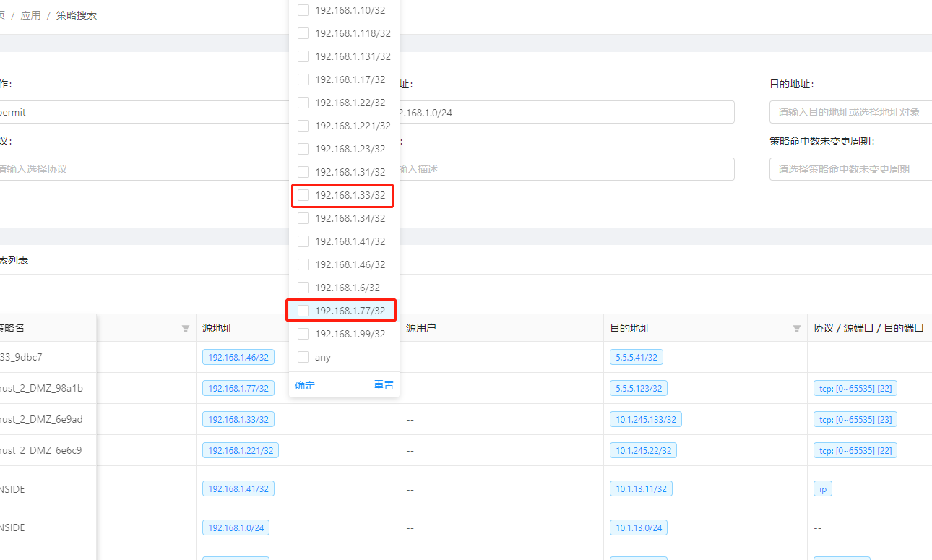
目前的策略搜索:
存在的问题:
2. 筛选功能不友好，步骤过多
在搜索源地址为192.168.1.33/32和192.168.1.77/32的策略时，我们需要先搜索192.168.1.0/24网段的所有策略，然后在点击下面的源地址筛选按钮进行筛选。

Slide 13
解决方案:
使用jql语法 in 操作符
使用jql搜索源地址为192.168.1.33/32和192.168.1.77/32的策略
action = permit and source in [ 192.168.1.33/32 , 192.168.1.77/32 ]

Slide 14
排序
jql语法使用 order by xxx asc | desc 来进行升序或者降序
例如搜索源地址为192.168.1.33/32和192.168.1.77/32的策略，并且按照源地址升序排序
action = permit and source in [192.168.1.33/32,192.168.1.77/32] order by source asc

Slide 15
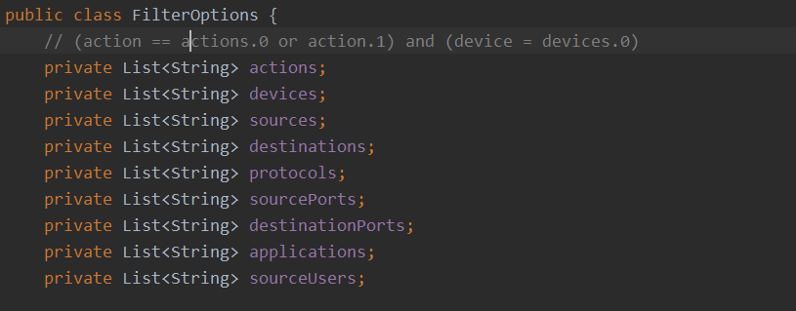
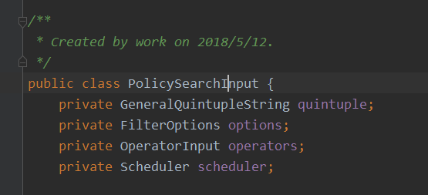
如何使用jql进行策略搜索呢？
nap中的策略搜索不同于数据库查询，是我们使用内部自己实现的算法并且在内存中实现的。可以概括成将所有设备的所有策略load到内存，然后进行筛选和匹配，但是使用jql搜索的话我们可以提前通过device = ssg229 来提前过滤设备，不用遍历所有的设备了。
所以我们只要将jql翻译成算法的输入项即可,并且可在前后进行增强，例如过滤设备，排序等。

Slide 16
谢谢观看

